Slide 1



Slide 2
Por que Eco Energy/ShoppingEnergia:
Somos uma empresa de engenharia elétrica altamente capacitada voltada para fornecer soluções e serviços especializados com foco na qualidade priorizando energias renováveis e limpas;
Somos uma empresa especializada em fornecer Soluções e Serviços para Energia Solar Fotovoltaica(On Grid, Off Grid e Híbrido); ( Você pode reduzir sua conta de Energia em até 95% )
Atuação principal: área de energia, telecomunicações, automação e serviços de engenharia elétrica;
Projetos elaborados por Engenheiros altamente capacitados de acordo com os requisitos do cliente;
Serviços de Instalação realizados por profissionais capacitados e treinados conforme Norma Técnicas Brasileiras;
Garantia da Solução Fornecida.

Slide 3

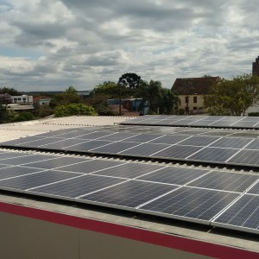
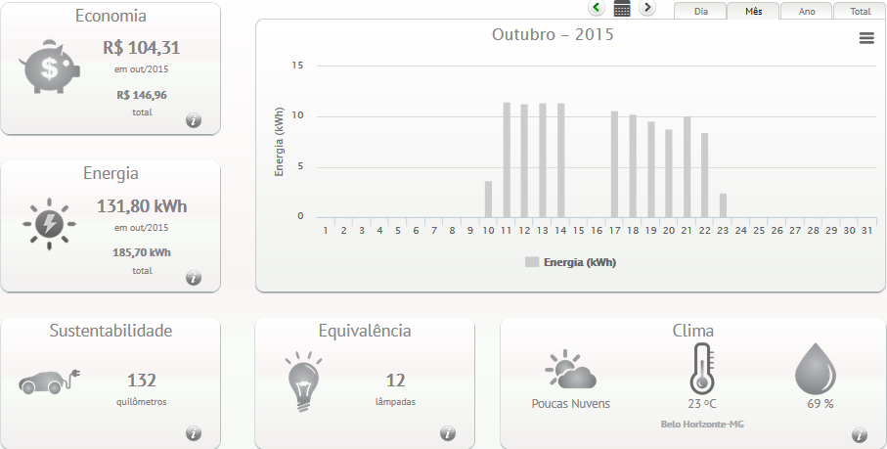
Soluções na Área de Energia – Equipamentos e Serviços
Consultoria, Projetos e Implantação de Sistemas para Gestão e Eficiência Energética (Diminuição de Custos, Qualidade e Gestão em Consumo de Energia);
Projetos para Controle de Demanda e Fator de Potência de acordo com Contrato feito junto a Concessionário de Energia;
Individualização de medição de energia, água e gás;
Consultoria, Projetos e Implantação de Sistemas de Energia Solar Fotovoltaica;
Contrato para prestação de serviço mensal para gestão dos custos de energia;
Contrato de Suporte, Monitoração e Manutenção para Sistemas de Energia Solar Fotovoltaica e Sistemas Automatizados

Slide 4
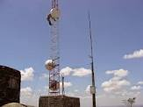


Soluções na Área de Telecom – Equipamentos e Serviços
Consultoria, Projetos e Implantação de Tecnologias visando Eficiência e Gestão de Sistemas de Telecomunicações(para Diminuição de Custos, Qualidade e Gestão);
Consultoria para escolha de melhor tecnologia para Projeto do cliente de acordo com Requisitos e perfil da empresa;
Consultoria, Projetos e Implantação de Sistemas para Redes de Dados;
Contrato para prestação de serviço mensal para gestão de custos de Telefonia e ou Rede de Dados;
Projeto, venda e instalação de Sistemas de Telefonia IP(PABX IP) e Comunicações Unificadas;
Projeto, venda e instalação de Sistemas de Videoconferência;
Projeto, venda e instalação de Sistemas de CFTV e Fibra Óptica.

Slide 5
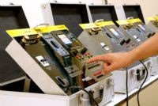
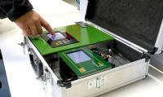
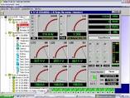
Soluções em Automação - Equipamentos e Serviços
Consultoria, Projetos e Implantação de Soluções para gestão energética da sua
empresa(energia, água e gás), controlando e monitorando Demanda, Consumo,
Fator de Potência e Utilidades (Pressão, Vazão, Nível, Temperatura) com
Monitoramento Remoto via PC;
Consultoria, Projetos e Implantação de Soluções para Automação Predial para automatizar
processos e também Gestão Energética
Automação de Sistemas de Microgeração de Energia Solar Fotovoltaica e Hidrelétrica
Consultoria, Projetos e Implantação de Soluções para Automação Industrial(processos)
Consultoria, Projetos e Implantação de Soluções para Automação nas áreas de Transporte e
Armazenamento, Saneamento, Agroindústria, Petróleo e Gás, Indústria, Comércio.

Slide 6
Soluções em Engenharia Elétrica (Equipamentos e Serviços)
Projetos Elétricos em geral: Consultoria, Projetos e Implantação;
Consultoria e Laudo Técnico de Engenharia Elétrica;
ART (Anotação de Responsabilidade Técnica);
Responsabilidade Técnica para Empresas com Emissão de ART´s;
Laudo Técnico de Engenharia para Crédito ICMS.
Projeto de Subestações Transformadoras de Média Tensão conforme padrão das Concessionárias de Energia.
Projeto de Sistemas Elétricos com Grupos Geradores.
Projeto de SPDA’s ( Sistemas de Proteção contra Descargas Atmosféricas – Pára-Raios) conforme NBR 5419-1, 2, 3 e 4:2015.
Projeto de painéis elétricos de baixa e média tensão tais como QGBT’s, QMT’s, CCM’s (gavetas fixas ou extraíveis), CDC’s, Painéis de força, comando e automação, Painéis de Iluminação, Etc, conforme NBR IEC 60439-1 e NBR IEC 62271-200.

Slide 7
A Solução de Energia Solar Fotovoltaica

Slide 8
Energia Solar Fotovoltaica – Tipos de Soluções On-Grid – Sistemas conectados à rede elétrica Off-Grid – Sistemas não conectados à rede elétrica. Exemplo: controlador de carga, nobreak solar Híbridos – sistemas mistos - conectados e não conectados à rede elétrica

Slide 9
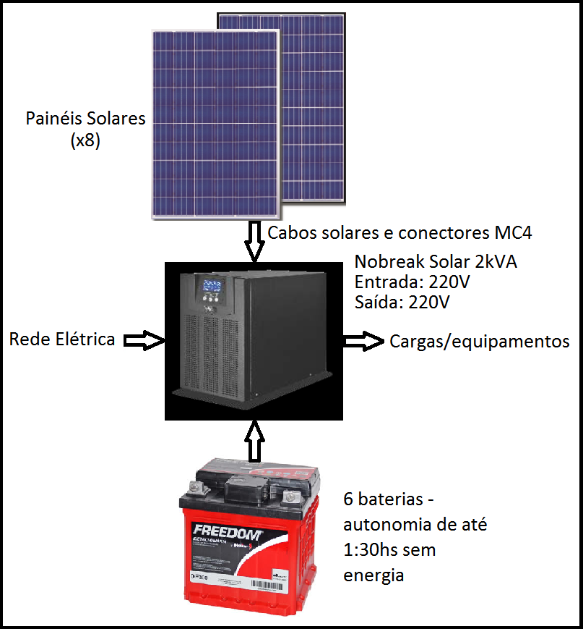
Diagrama de Composição da Solução com Nobreak Solar (Off Grid) – Indicado para Instalações com problemas de fornecimento de energia e que não podem ter falta de energia(comunicação/faturamento)

Slide 10
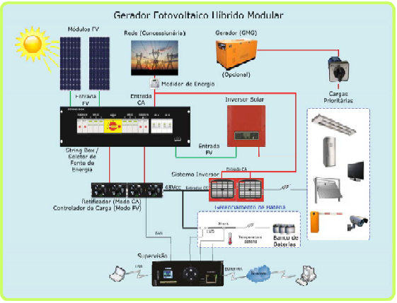
Solução Híbrida(On Grid e Off Grid)
Gerador Fotovoltaico Híbrido para alimentação de cargas prioritárias em instalações no qual o funcionamento deve ser ininterrupto e seguro.
A operação se dá através de um gerador On-Grid funcionando em conjunto com um gerador Off-Grid, combinando as características de ambos.
O sistema pode assumir vários tamanhos, e na versão mais básica agrega num único gabinete todos os componentes: Inversor Solar de 1,5 kW a 5 kW, String Box com Seletor, Sistema Retificador, Sistema Inversor CC / CA e Baterias. Esta é uma solução “All In One” idealizada para facilitar a instalação e manutenção.
Basicamente as cargas prioritárias são instaladas separadamente das cargas convencionais e podem ser alimentadas através de um Sistema Inversor CC / CA modular ou através de um Grupo Motor Gerador – GMG (opcional).

Slide 11
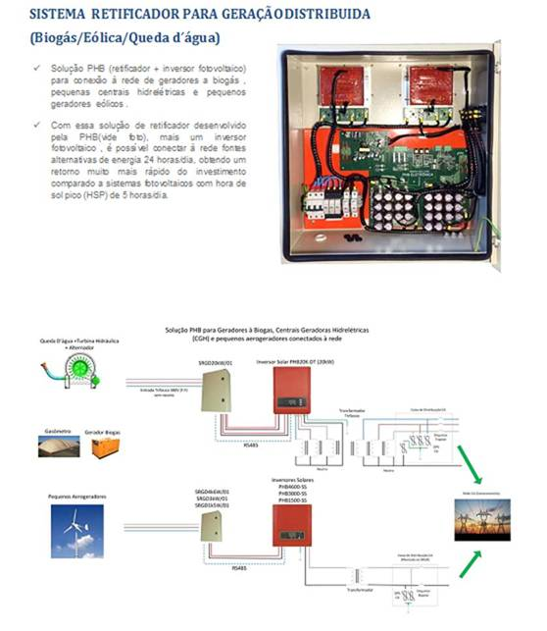
Diagrama de Composição da Solução para Geração Distribuída (On Grid)

Slide 12
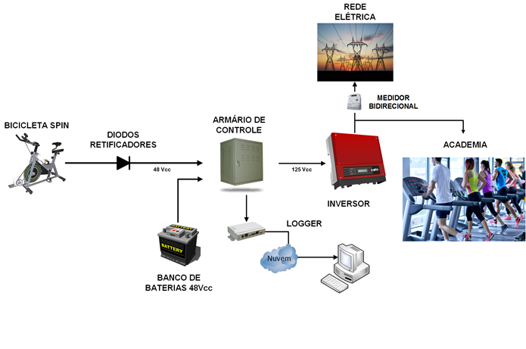
Diagrama de Composição da Solução - Bike On Grid
Com um alternador de imã permanente adaptado ao quadro da bicicleta e utilizando um sistema de correia acoplado entre a roda da bicicleta e a polia do alternador, a energia do movimento do exercício físico carrega as baterias como acontece num veículo. Esta energia das baterias é injetada na rede através do inversor PHB gerando créditos na sua conta.

Slide 13
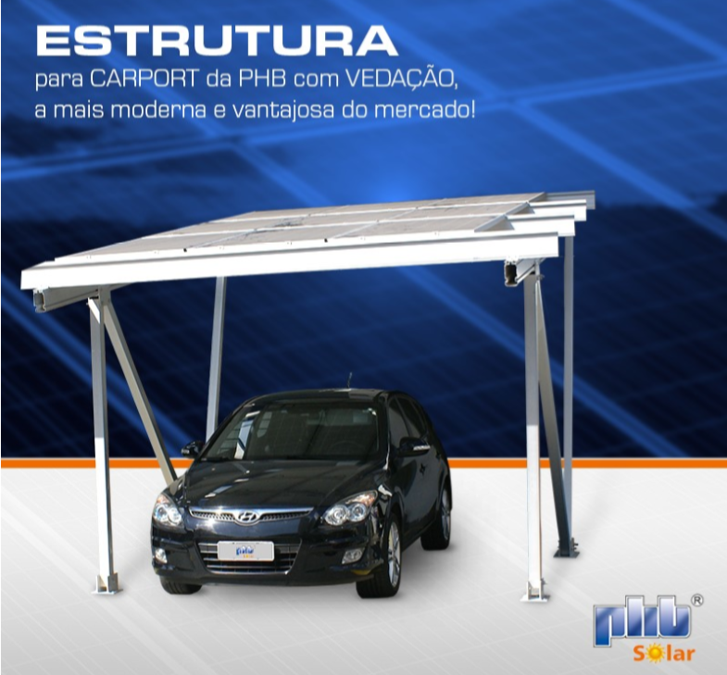
Sistema On Grid – Garagem Solar

Slide 14
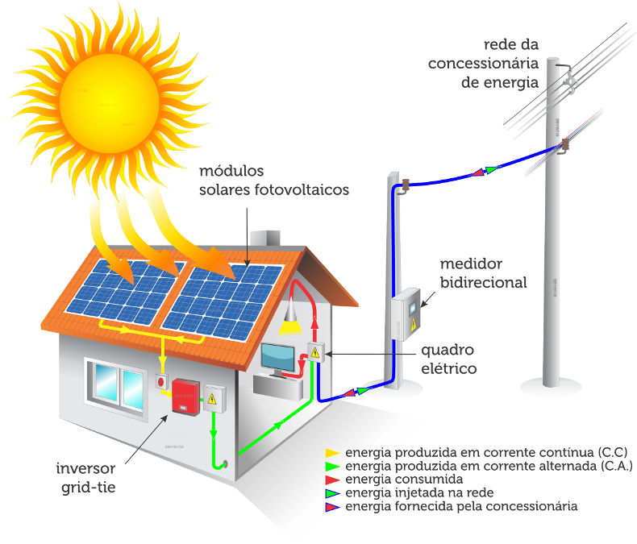
Energia Solar Fotovoltaica - Diagrama: (irradiação solar convertida em energia elétrica)

Slide 15
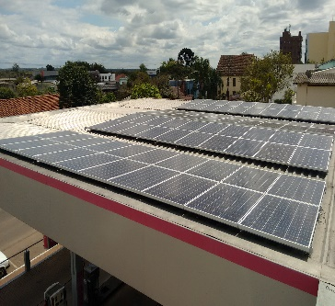
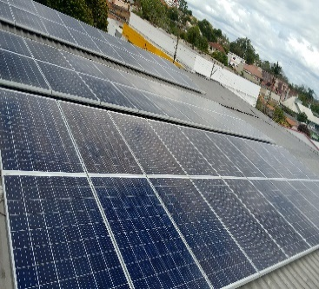
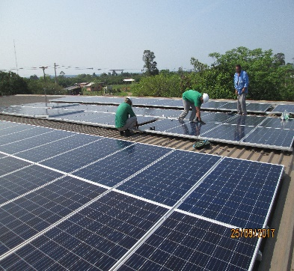
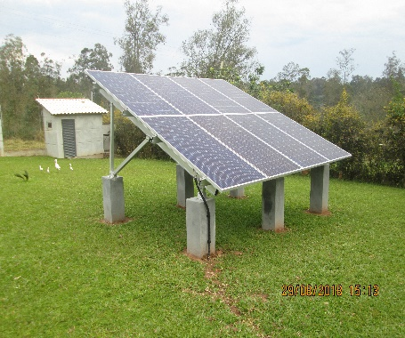
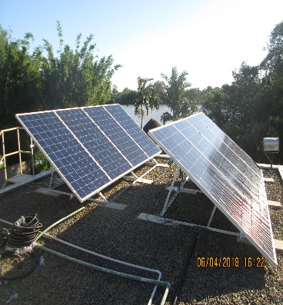
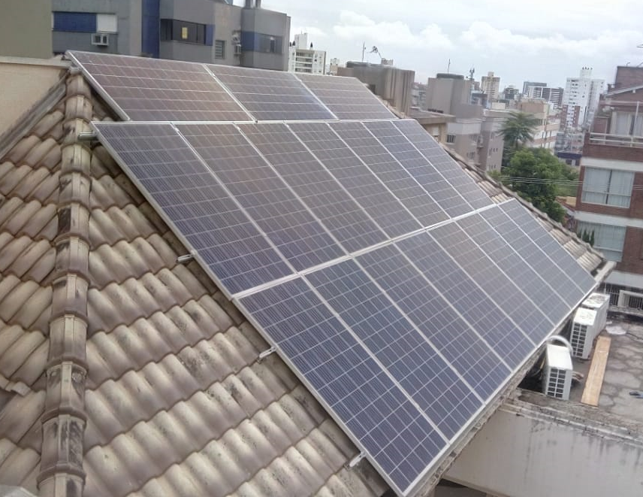
Fotos Energia Solar Fotovoltaica:

Slide 16
Sistema de Microgeração de Energia Solar Fotovoltaica 62,4kWp instalado em Posto de Combustível
Geração de Energia anual: 82.919kWh
Consumo anual do Cliente 2016/2017: 128.975kWh
Percentual Geração Projeto versus Consumo: 64%
Instalação: setembro 2017
Início da Operação(medidor bidirecional): 20/10/2017
Sistema: 62,4kWp
Composição do Sistema: 192 painéis 325kWp, 2 Inversores Solares 25kW, Sistemas de Proteção Elétrica, Cabos, Aterramento, diversos
Área Total para os painéis: 400m2
Valor Total do Sistema: R$230.000,00
Cliente do Grupo A
Concessionária de Energia: CEEE
Tarifa atual média depois do reajuste dez/2017(média entre tarifa ponta e fora ponta): R$0,71/kWh

Slide 17
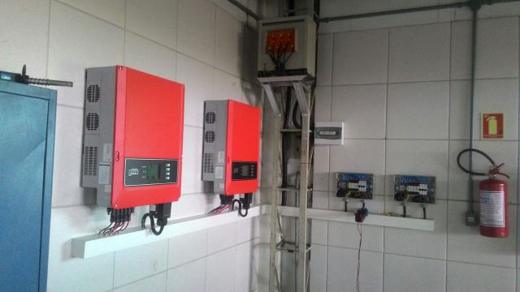
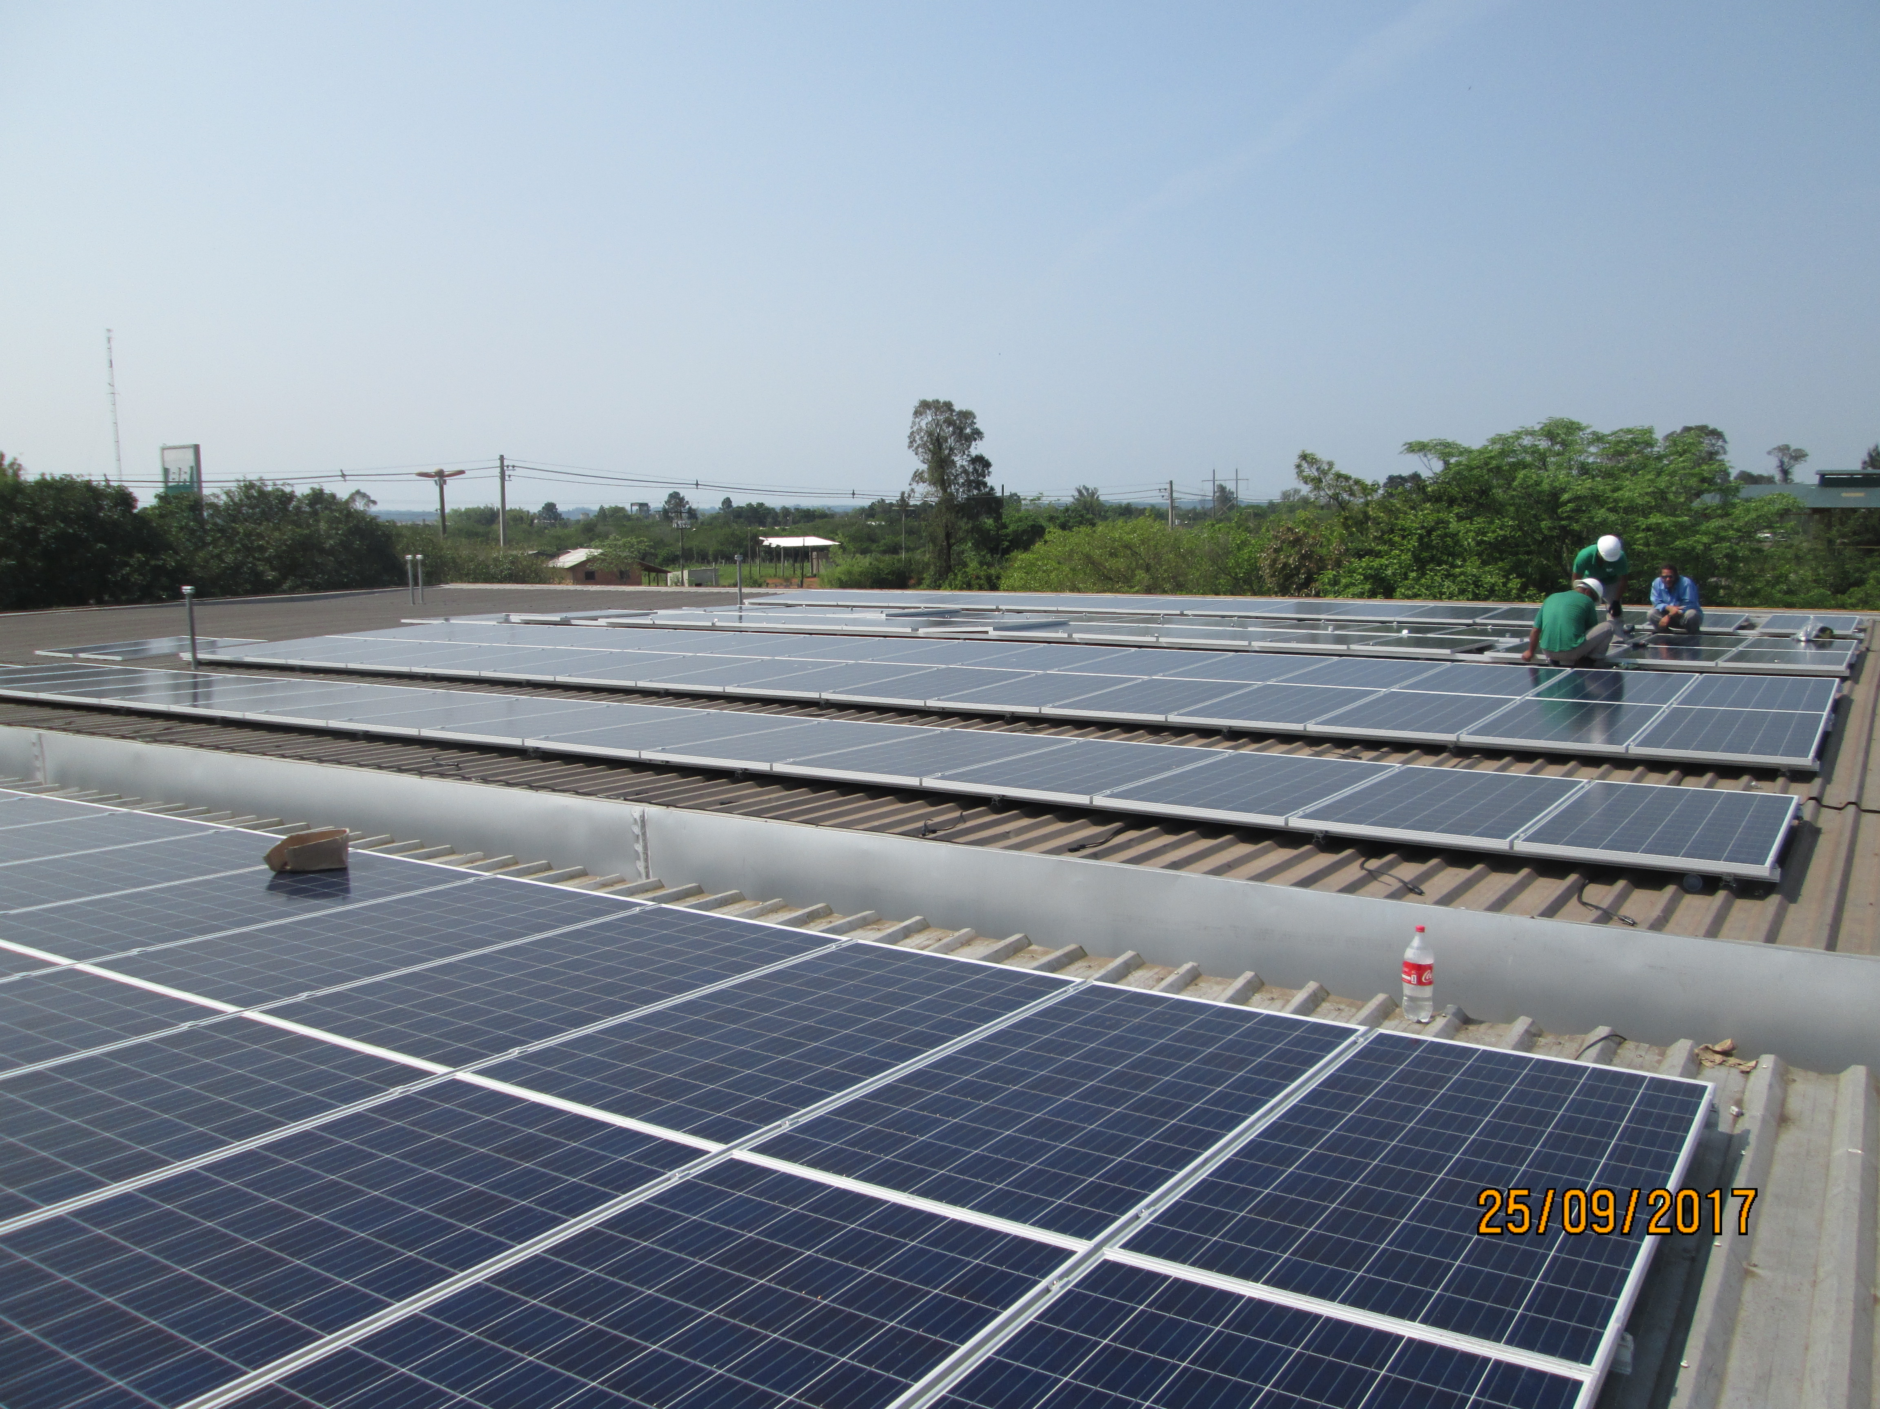
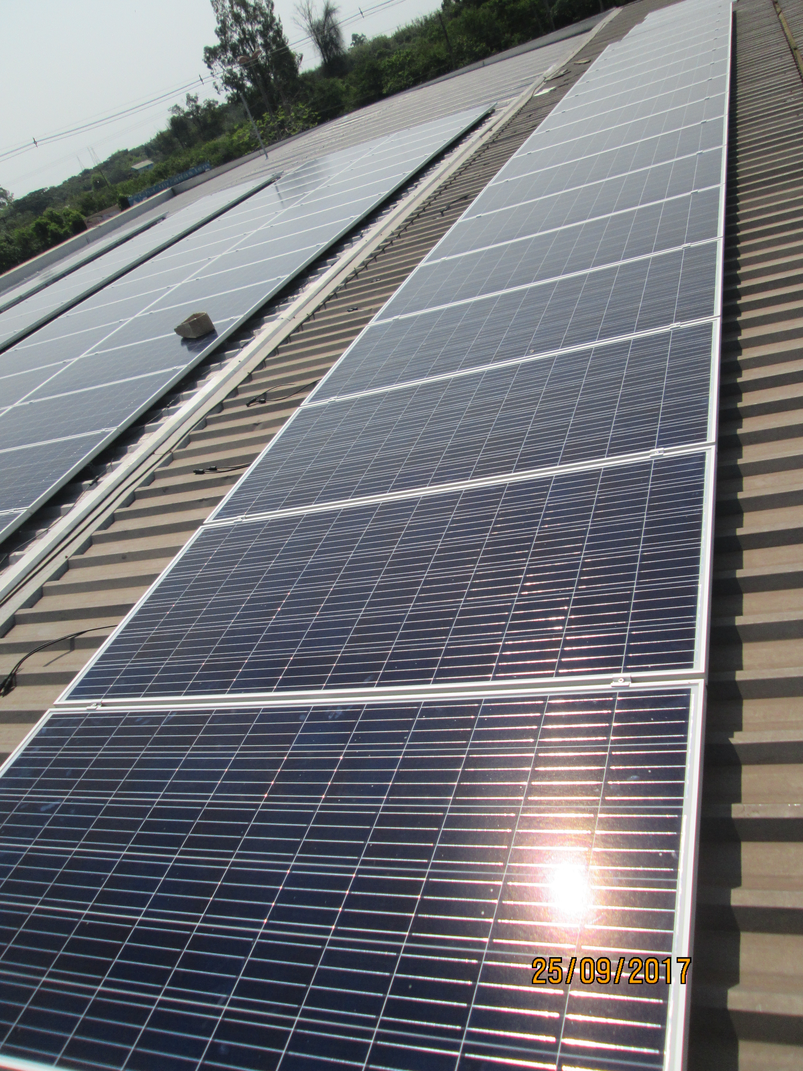
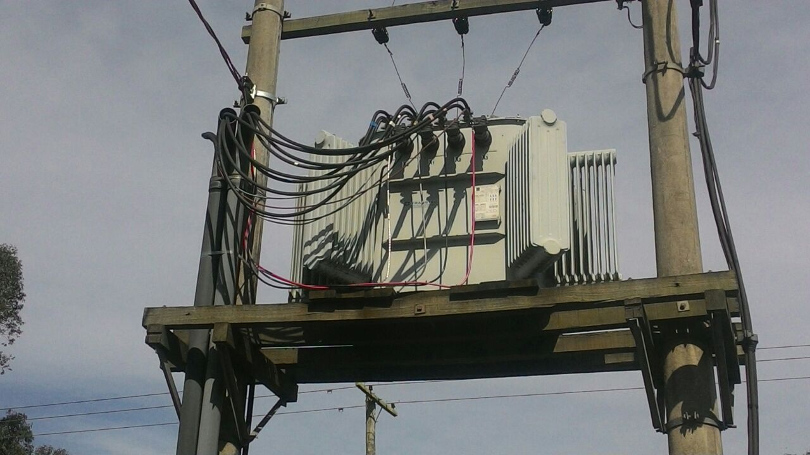
Fotos da Instalação

Slide 18
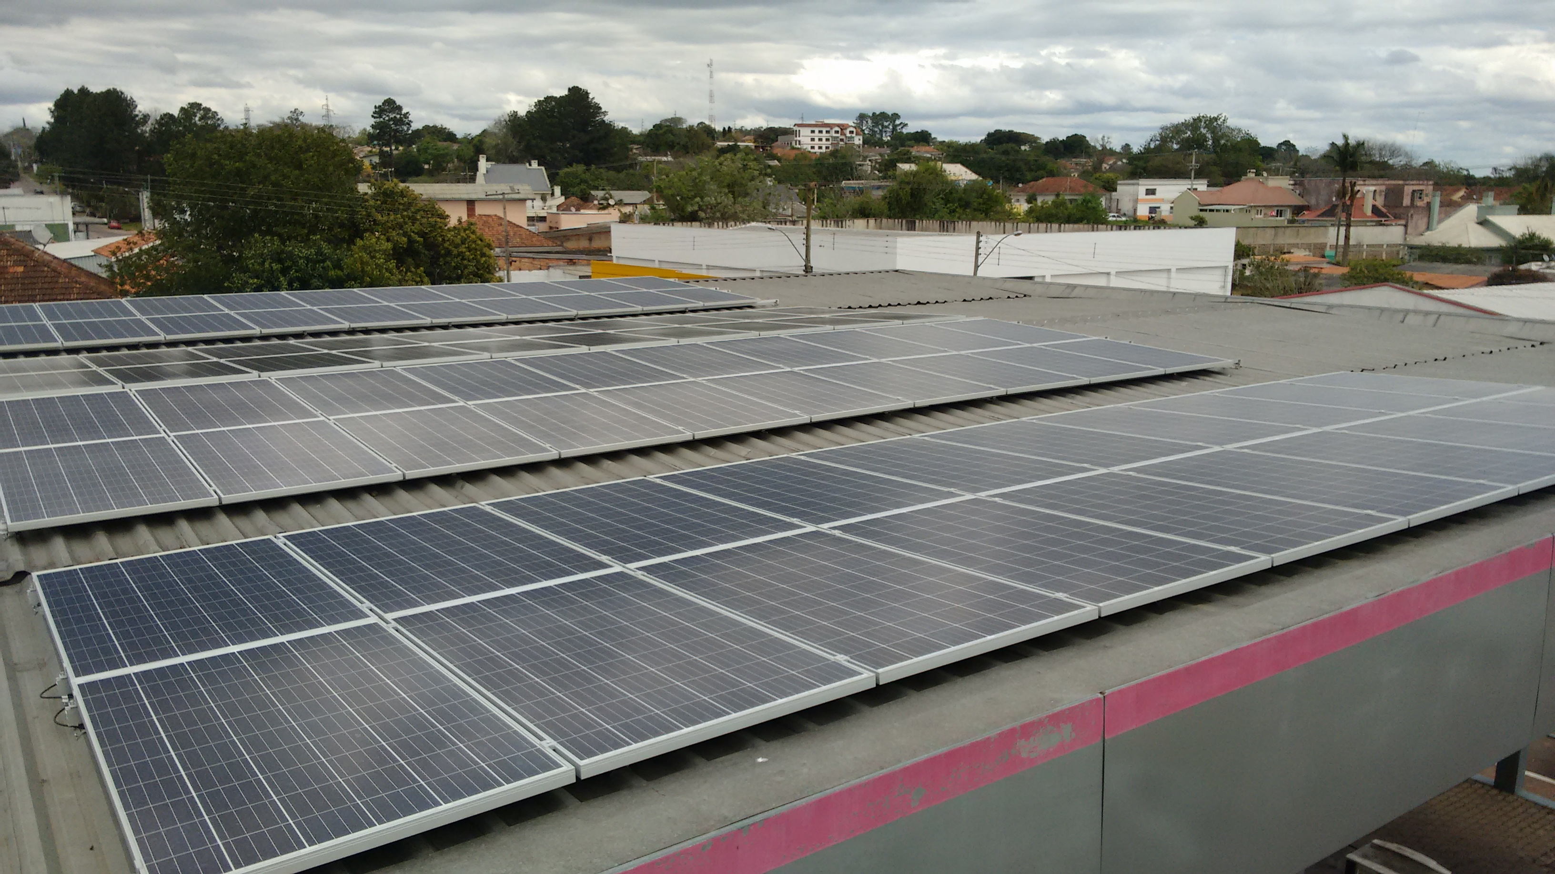
Sistema de Microgeração de Energia Solar Fotovoltaica 20,8kWp instalado em Posto de Combustível
Geração de Energia anual: 27.640kWh
Consumo anual do Cliente 2015/2016: 33.476kWh
Percentual Geração Projeto versus Consumo: 82%
Instalação: setembro 2016
Início da Operação(medidor bidirecional): 11/10/2016
Sistema: 20,8kWp
Composição do Sistema: 80 painéis 260kWp, Inversor Solar 20kW, Sistemas de Proteção Elétrica, Cabos, Aterramento, diversos
Área Total para os painéis: 131m2
Tarifa média em maio/2017: R$0,6/kWh
Tarifa atual média depois do reajuste dez/2017(média entre tarifa ponta e fora ponta): R$0,76/kWh

Slide 19
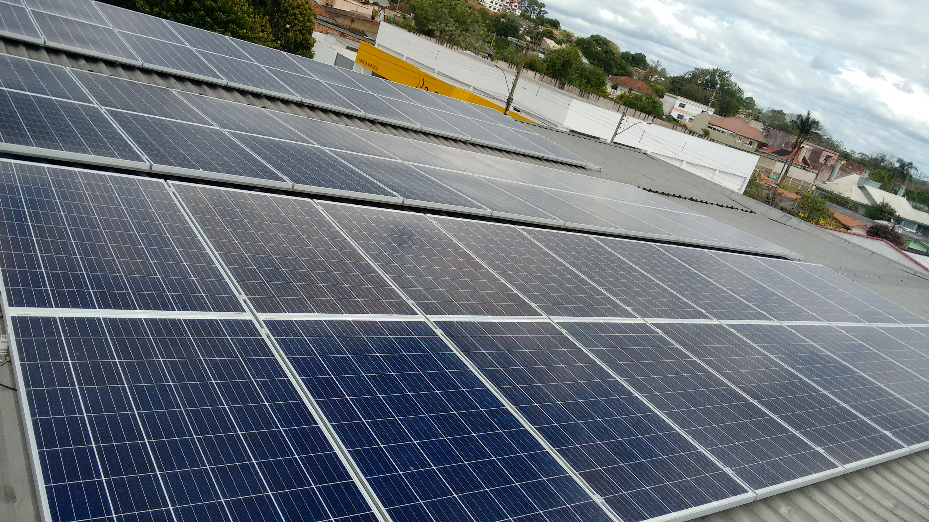
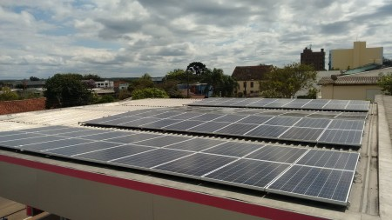
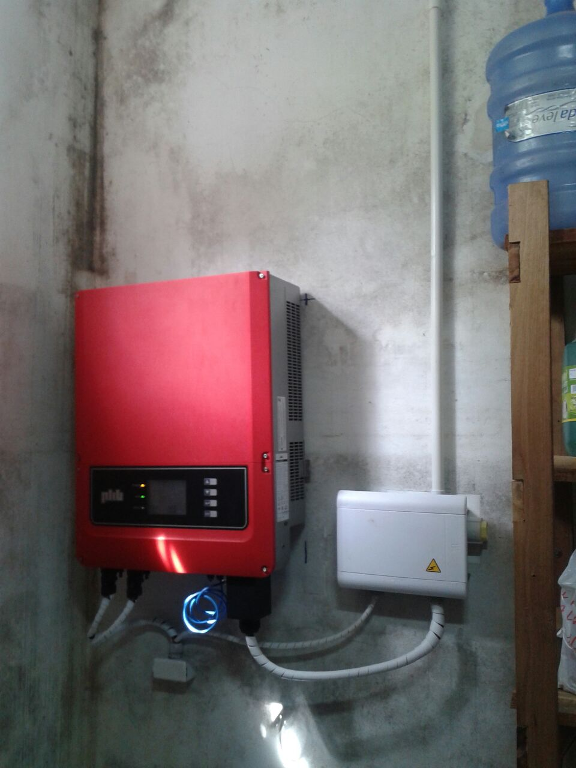
Fotos da Instalação

Slide 20
Energia Solar Fotovoltaica: Sistema de Monitoramento:

Slide 21
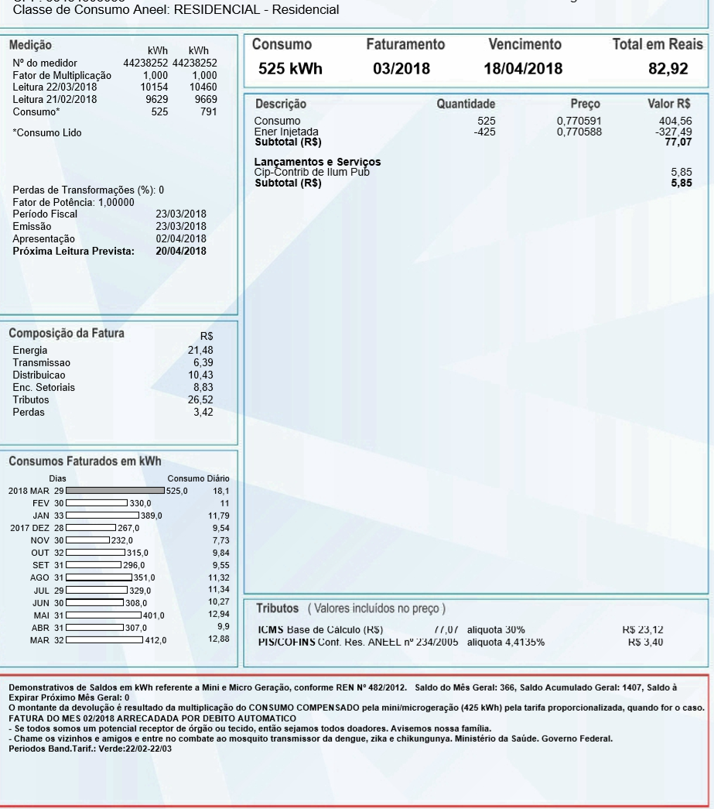
Conta mensal do cliente: R$82,92 (=Iluminação pública + 100kWh)

Slide 22
Energia Solar Fotovoltaica Vantagens:
Energia Limpa: contribui para meio ambiente e mundo. Pode ser divulgado pela empresa em mídias evidenciando ações sustentáveis;
Autosuficiência energética para seus processo, de acordo com Projeto;
Possibilidade de gerar créditos para posterior consumo até 60 meses;
Diminuição de Custos de Energia, inclusive em Horário de Ponta;
Possibilidade de linhas de créditos para financiar o Projeto: Pronaf Eco, cartão BNDES, Construcard CEF, Consórcio Sustentável SICREDI, Financiamento Sustentável SICREDI, SANTANDER e direto com Distribuidor em até 36 meses;
Retorno do investimento em torno de 5 anos(mais ou menos depende do projeto e da tarifa paga pelo cliente);
Tempo de vida da Solução: em torno de 25 anos;
Fornece energia mesmo com o sol oculto e em dias de chuvas;
Período médio de geração: das 7:00hs às 20hs ( varia de acordo com estação do ano)
Possibilidade de gastar os créditos em mais de um endereço dentro da mesma região de concessão desde que com mesmo cadastro na Concessionária de Energia
Valorização do imóvel/empreendimento

Slide 23
Energia Solar Fotovoltaica: Requisitos e Processos dos Serviços para Sistemas On Grid:
Elaboração do Projeto:
Informações do cliente: endereço, consumo dos últimos 12 meses, inclinação e posição em relação ao norte geográfico;
Dimensionamento do Sistema de acordo com Requisitos do Projeto.
Aprovação da Proposta/Projeto pelo cliente;
Entrega, Intermediação e Aprovação do Projeto na Concessionária de Energia através de Engenheiro Eletricista com emissão de ART(obrigatório conforme ANEEL);
Instalação do Sistema Aprovado na Concessionária de Energia;
Concessionária: vistoria, aprovação da instalação e colocação de medidor bidirecional(custo cliente);
Tempo Médio do Processo até a instalação: até 90 dias
Requisitos Técnicos: Aterramento e SPDA, se for o caso

Slide 24
www.ecoenergy.eng.br www.shoppingenergia.com.br
Engenheiro Eletricista: Gerson Preto
Telefone: 51 3022 2157
Celular: 51 9999 26207
E-mail: gpreto@ecoenergy.eng.br
contato@shoppingenergia.com.br

